Slide 1

Учим звук С в конце слова

Slide 2




Спой песенку про кузнечика со звуком С.
Вместо слов пой слоги:
СА
СЭ
СЫ
СО
СУ

Slide 3
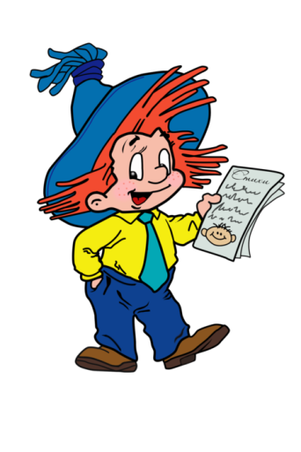

Помоги Незнайке придумать слова со звуком С

Slide 4


Slide 5
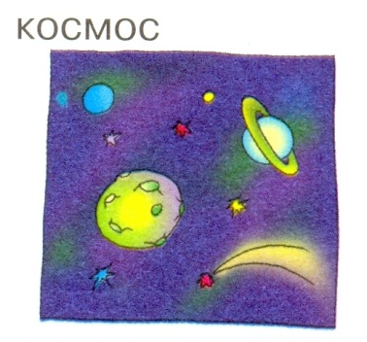

Slide 6
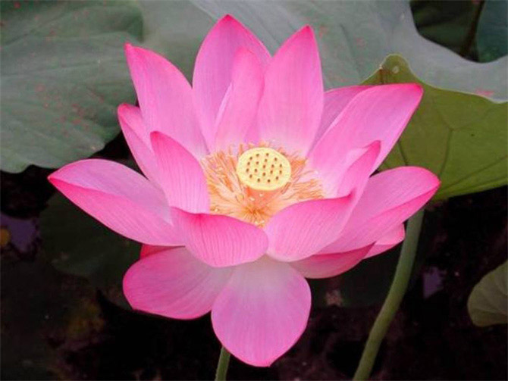
Лотос

Slide 7
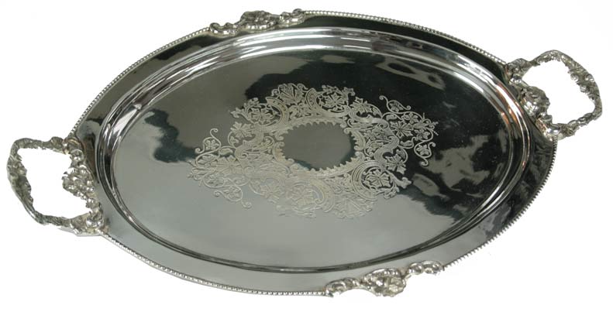
Поднос

Slide 8
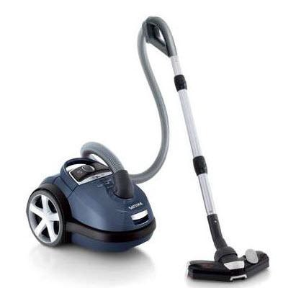

Slide 9
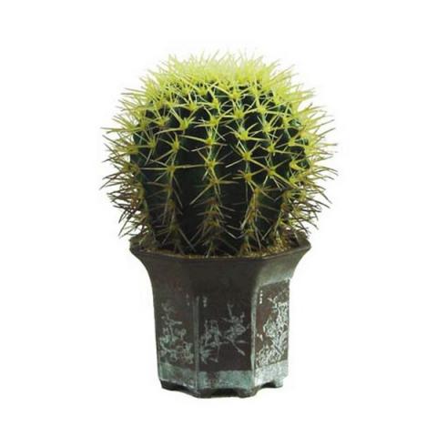

Slide 10
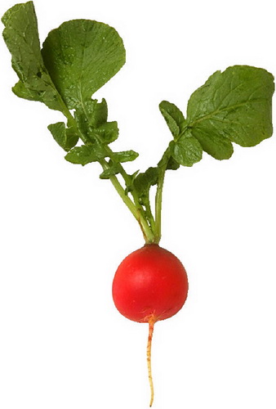
Редис

Slide 11
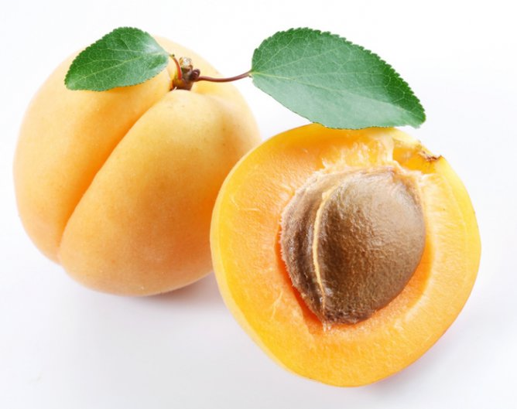
Абрикос

Slide 12
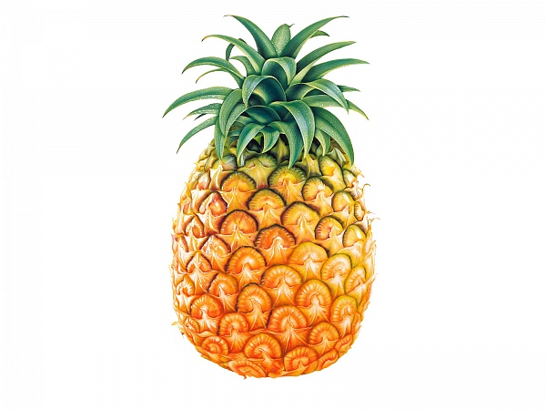

Slide 13


Молодец!

